Slide 1
Фізика й
науково-технічний
прогрес

Slide 2
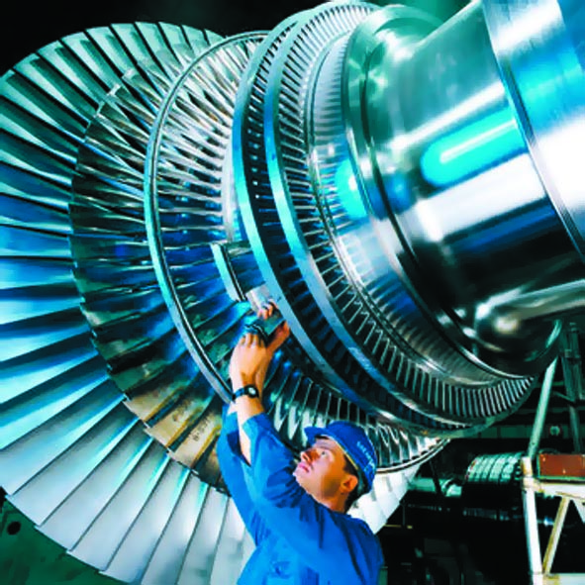
Роль фізики в науково-технічному прогресі
Пояснення природи світобудови
Обґрунтування застосування тих чи інших технічних пристроїв (прийомів)
Сучасний етап розвитку фізичної науки характеризується її тісним співробітництвом з бізнесом.

Slide 3
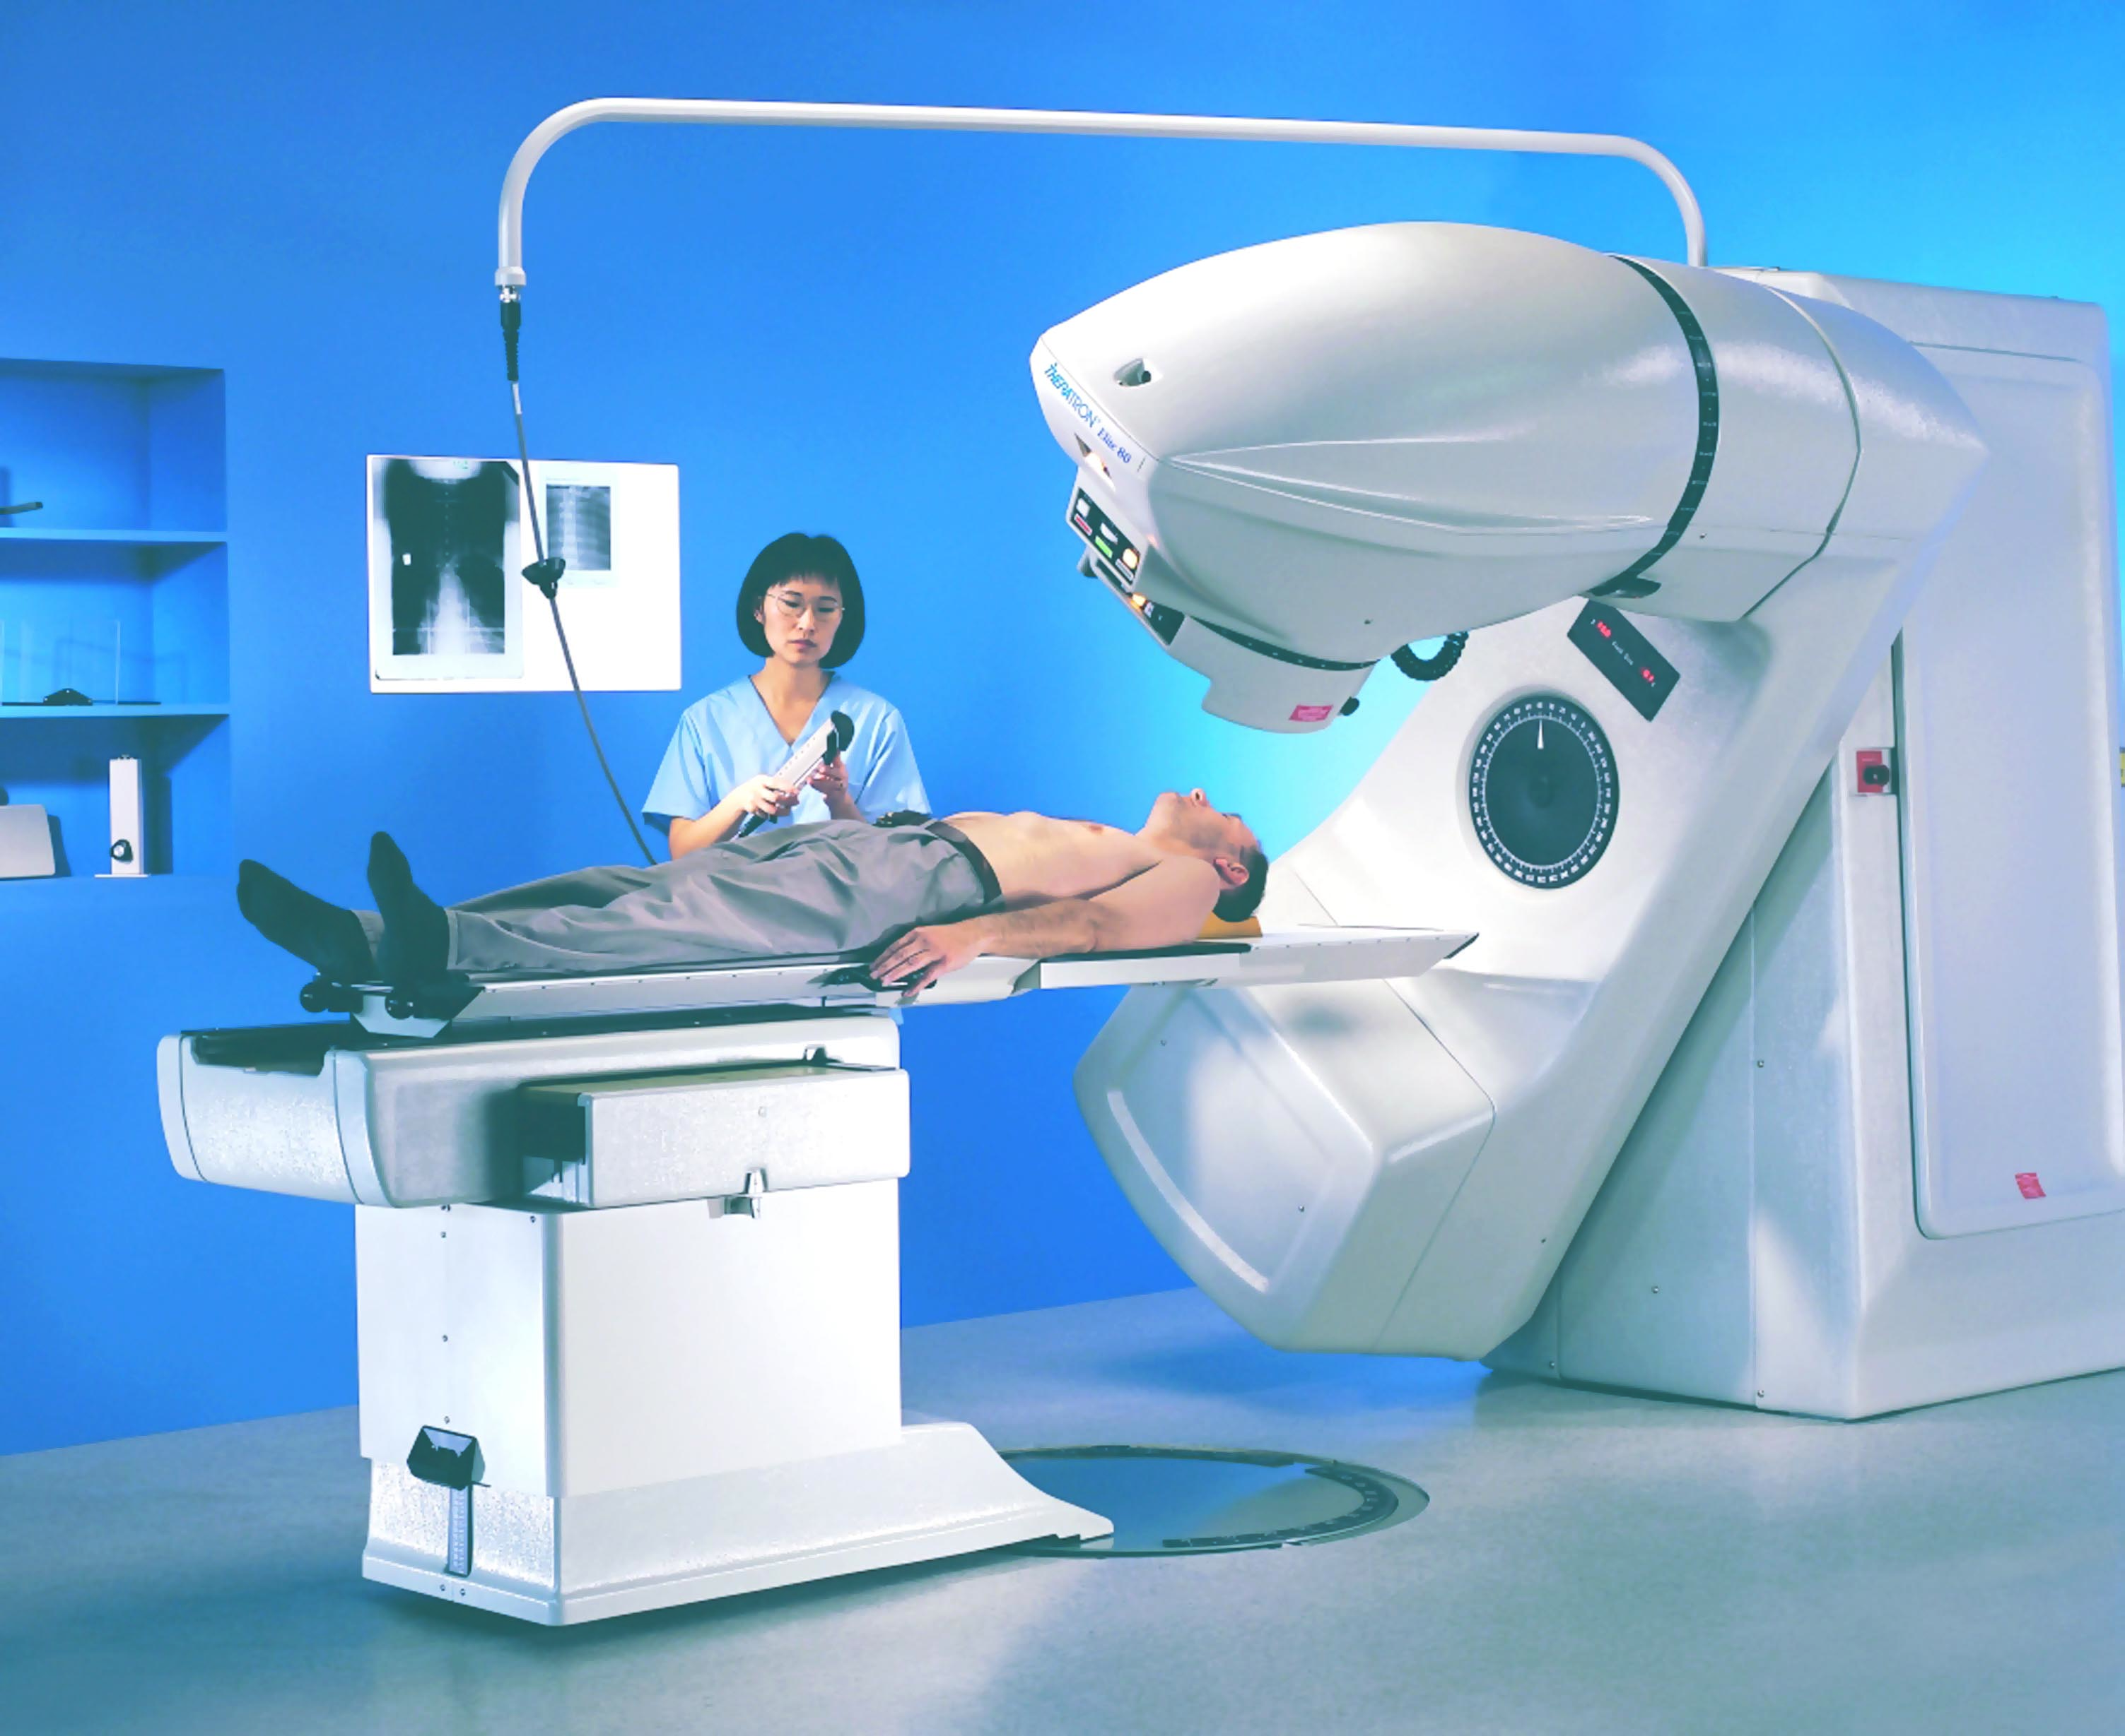
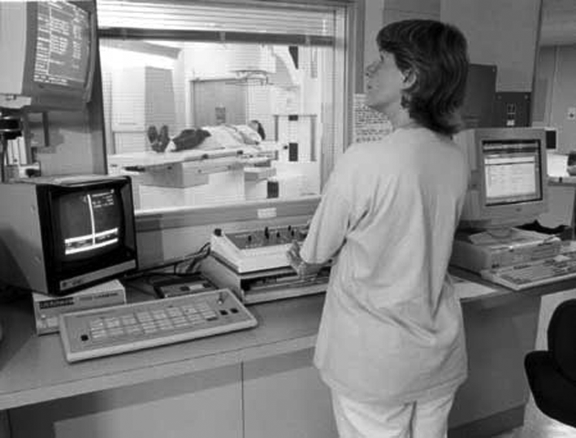
Роль фізики в науково-технічному прогресі
Фізичні дослідження мають велике значення для вирішення завдань хімії та біології.
Практично всі сучасні вимірювальні прилади й методи вимірювання, застосовувані в астрономії, медицині, археології тощо, «виросли» з відповідних законів фізики.

Slide 4
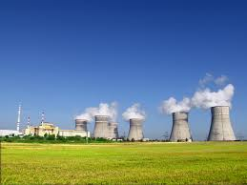
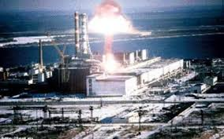
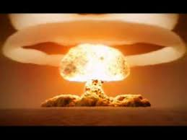
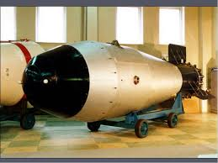
Вплив фізичних досліджень на навколишній світ

Slide 5

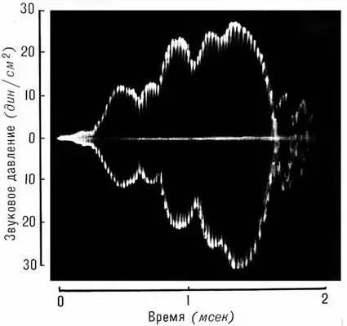
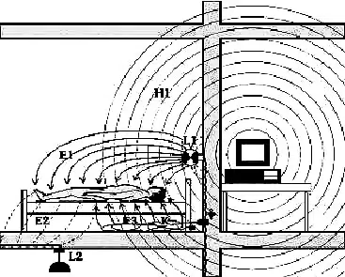
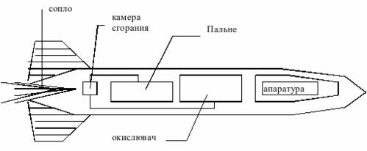
Радіоактивність
Ультразвук
Електромагнітні хвилі
Реактивний рух

Slide 6
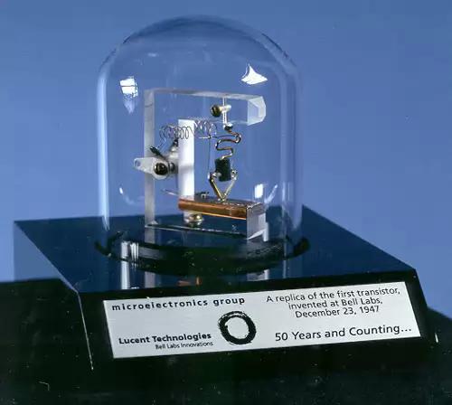

Винахід транзистора привело до дійсної революції в області радіоелектроніки. На основі транзисторної технології з'явився новий напрямок у науці і техніку - мікроелектроніка. Що дозволило людині побудувати перші напівпровідникові ЕОМ.

Slide 7
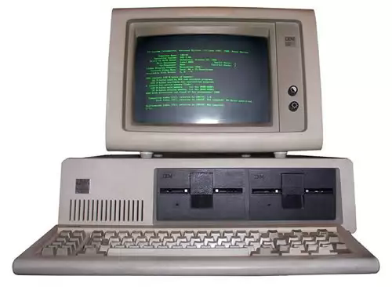

Фізика вносить вирішальний вклад у створення сучасної обчислювальної техніки, що представляє собою матеріальну основу інформатики.
Завдяки розвитку науки техніки люди на планеті Земля стали жити під одним дахом і в єдиному інформаційному просторі.

Slide 8
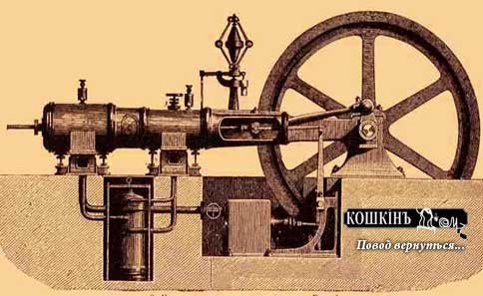





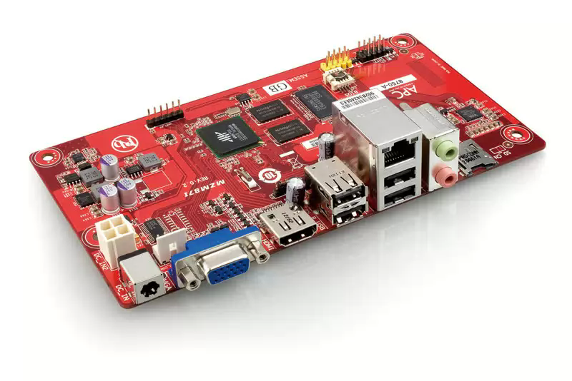

Парова машина

Slide 9
Науково-технічний прогрес (НТП) у буквальному розумінні означає безперервний взаємозумовлений процес розвитку науки і техніки; у ширшому суттєво-змістовому значенні — це постійний процес створення нових і вдосконалення застосовуваних технологій, засобів виробництва і кінцевої продукції з використанням досягнень науки.

Slide 10
Стадії НТП:
Фундаментальні теоретичні дослідження
Прикладні науково-дослідницькі роботи
Освоєння технічних нововведень
Дослідно-конструкторські розробки
Техніко - економічне, екологічне й соціальне старіння виробів

Slide 11
Форми НТП
Еволюційні
(зв'язані з накопиченням кількісних змін) та революційні (зумовлені стрибкоподібними якісними змінами)
Фактори:
поліпшення окремих техніко-експлуатаційних параметрів виробів чи технології їхнього виготовлення, модернізацію або створення нових моделей машин, обладнання, приладів і матеріалів у межах того самого покоління техніки
Революційні
(зумовлені стрибкоподібними якісними змінами)
Фактори:
зміна поколінь техніки й кінцевої продукції, виникнення принципово нових науково-технічних ідей, загально-технічні (науково-технічні) революції, у процесі яких здійснюється масовий перехід до нових поколінь техніки в провідних галузях виробництва.

Slide 12
Особливості сучасної НТР:
перетворення науки на безпосередню продуктивну силу;
новий етап суспільного поділу праці, зв'язаний з перетворенням науки на провідну царину економічної і соціальної діяльності;
прискорення темпів розвитку сучасної науки і техніки,що призводить до скорочення проміжку часу від наукового відкриття до його практичного використання;
інтеграція багатьох галузей науки, з метою прискорення й підвищення ефективності всіх сучасних напрямків науково-технічного прогресу;
якісне перетворення всіх елементів процесу виробництва — засобів праці.

